Slide 1
Bin Picking de Objetos Polimórficos Convexos usando Perceção 3D
universidade de aveiro
theoria poiesis praxis
Mestrado Integrado em Engenharia Mecânica
Orientador: Eng. Abílio Borges
Coorientador: Prof. Dr. Vítor Santos
Aluno: Nuno Santos
19 de dezembro de 2014
Notes:
Boa tarde!
Queria começar por agradecer a presença de todos na minha defesa de provas
A minha Dissertação tem o titulo …..
Teve a orientação cientifica do Eng e do Pro…

Slide 2
Estrutura
universidade de aveiro
theoria poiesis praxis
Mestrado Integrado em Engenharia Mecânica
Problema
Objetivos
Hardware e software
Arquitetura de software
Identificação dos objetos
Posição e Orientação
Recolha dos objetos
Testes e Resultados
Conclusões
Trabalho Futuro
Notes:
Vai ter o Seguinte alinhamento
Será descrito o Problema
Indicados os objetivos
Apresentado o Hardware e software

Slide 3
Problema
universidade de aveiro
theoria poiesis praxis
Mestrado Integrado em Engenharia Mecânica
Tarefas repetitivas (bin picking)
Realizadas por pessoas
Cansativas e pouco ergonómicas
Identificação de objetos com diversas formas
Produtos distintos
Notes:
Na industria existem várias tarefas que são repetitivas
Normalmente realizadas por pessoas
Essas tarefas são repetitivas e pouco ergonómicas
Surge a necessidade de substituir essas pessoas por robôs
No entanto distinguir objetos com formas distintas é outro desafio

Slide 4
Objetivos
universidade de aveiro
theoria poiesis praxis
Mestrado Integrado em Engenharia Mecânica
Desenvolvimento de um sistema de bin picking
Identificar objetos com formas distintas
Manipular os objetos
Dados recolhidos por dispositivo 3D em tempo real

Slide 5
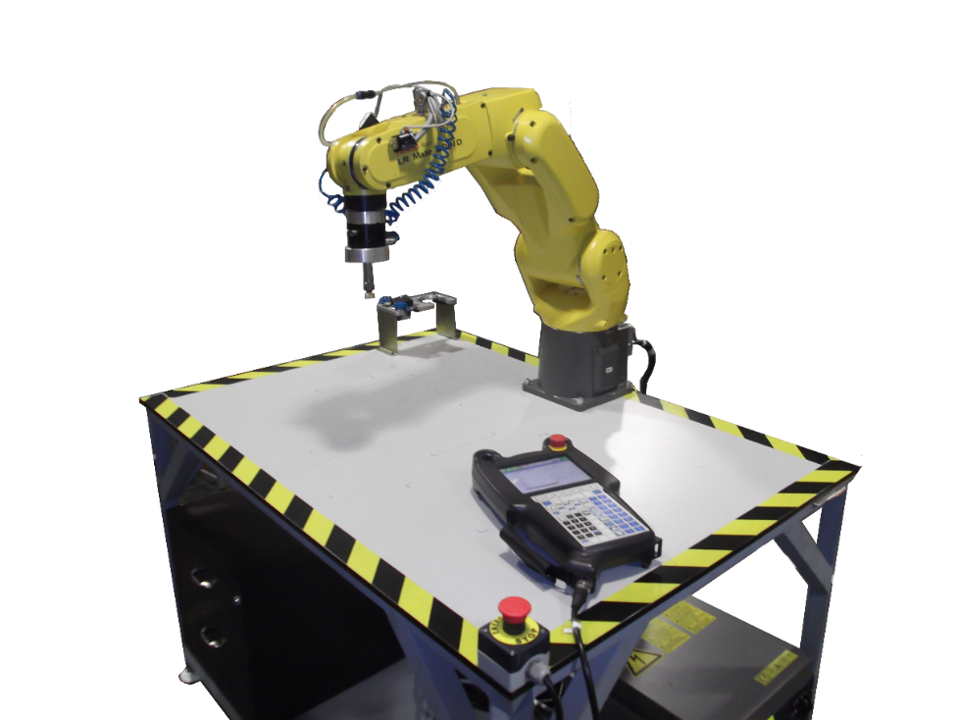
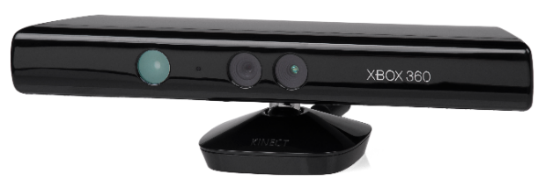
universidade de aveiro
theoria poiesis praxis
Mestrado Integrado em Engenharia Mecânica
Hardware e Software
Notes:
Robô Fanuc LR 200iD Mate
Kinect equipada com dispositivo 3D que utiliza a tecnologia de padrões projetados
Computador com o Sistema operativo Linux, Infraestrutura ROS e biblioteca para trabalhar nuvens de pontos

Slide 6
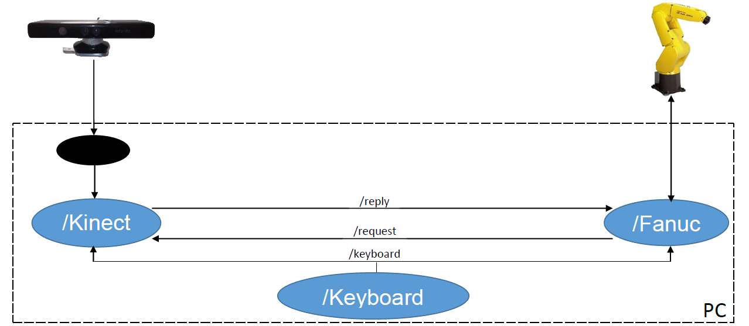
universidade de aveiro
theoria poiesis praxis
Mestrado Integrado em Engenharia Mecânica
Arquitetura do software
Notes:
Criados 3 Nodos
Nodo Keyboard ler o teclado onde são pressionadas teclas que se traduzem em ordens
Nodo Kinect ler dados da câmara relativos à profundidade
Tratar os dados para obter
Objeto a Escolher
Identificação
Posição
Orientação
Nodo Fanuc Estabelece a Comunicação com robo

Slide 7
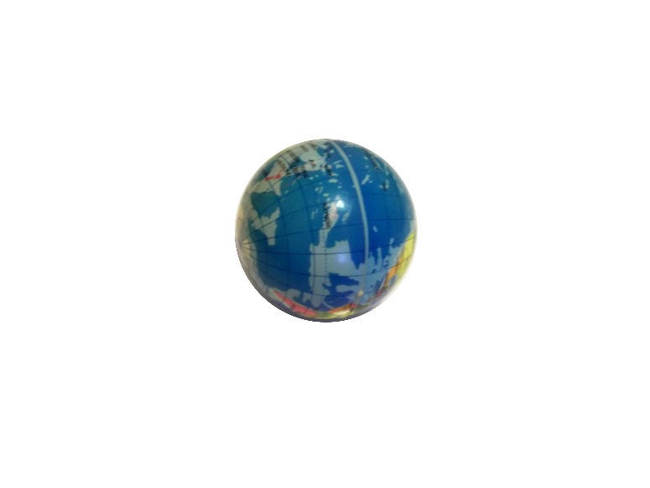
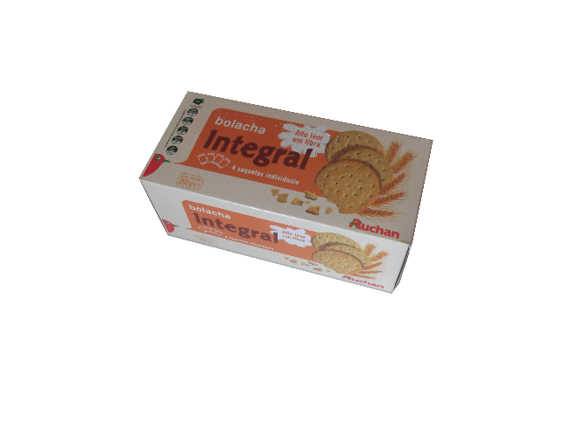
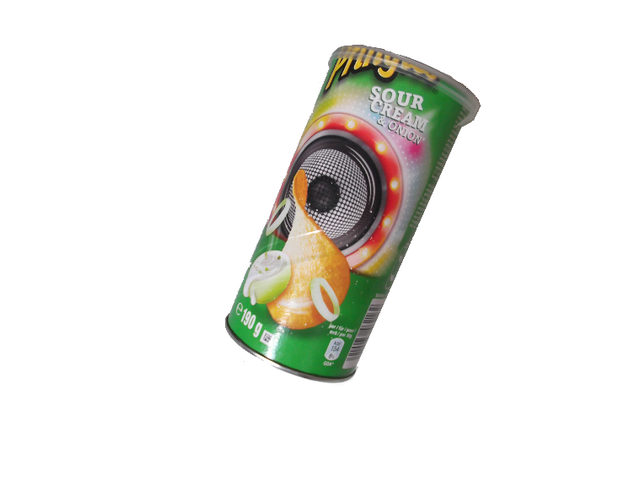
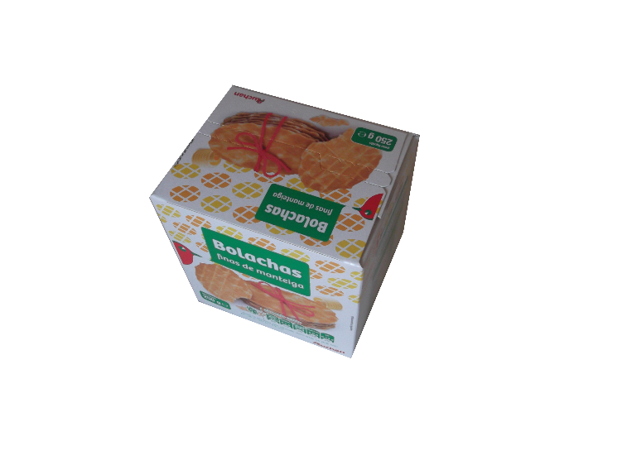
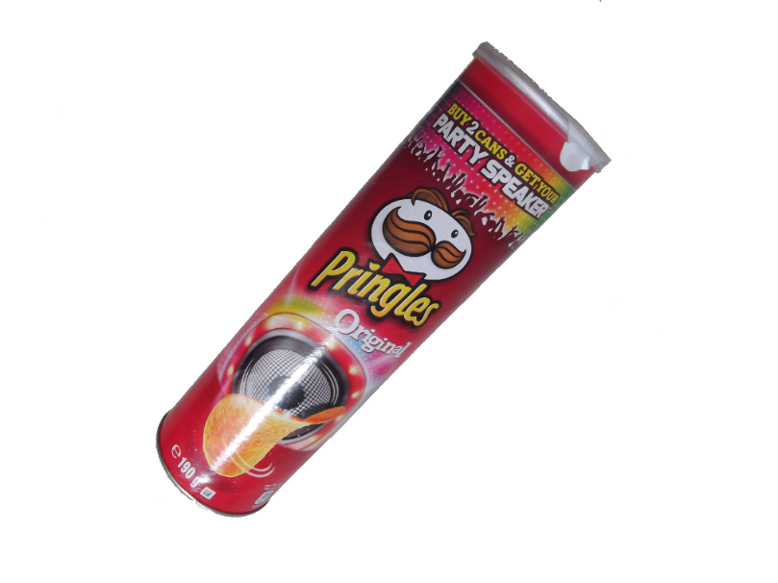
universidade de aveiro
theoria poiesis praxis
Mestrado Integrado em Engenharia Mecânica
Identificação dos objetos
Esfera 1
Caixa 2
Cilindro 2
Caixa 1
Cilindro 1

Slide 8
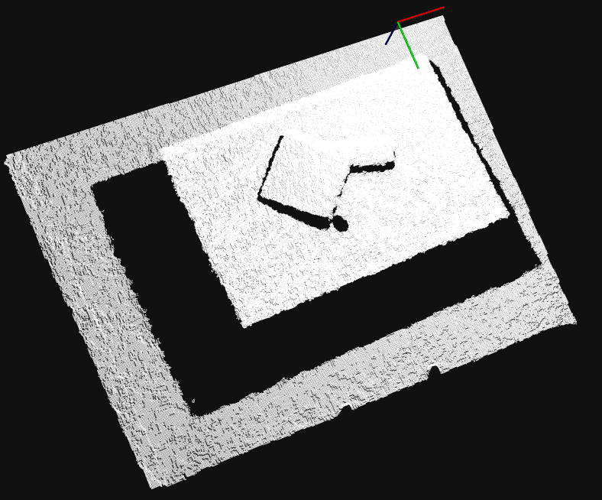
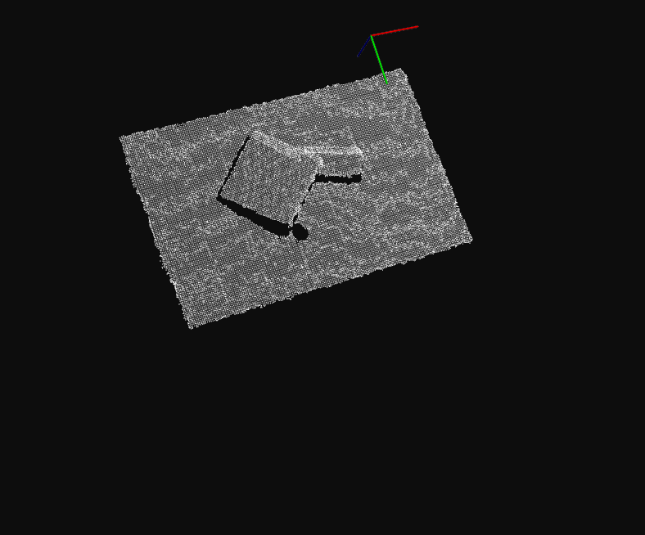
universidade de aveiro
theoria poiesis praxis
Mestrado Integrado em Engenharia Mecânica
Redução do número de pontos
PassThrough
VoxelGrid

Slide 9
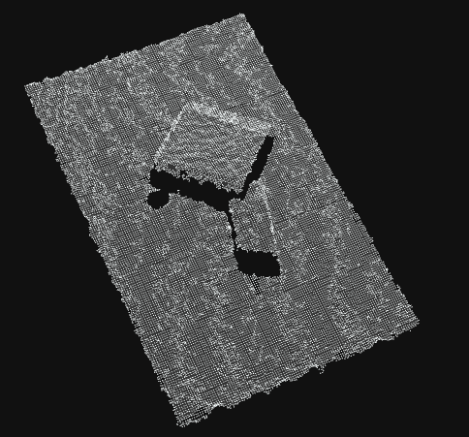
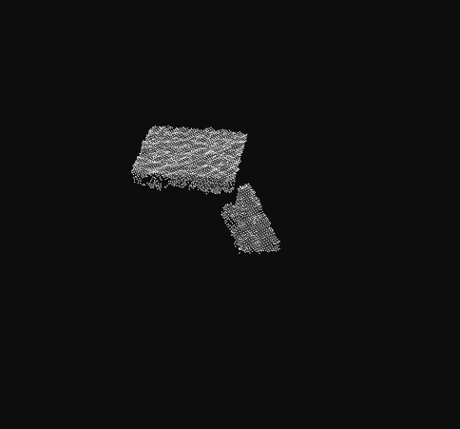
universidade de aveiro
theoria poiesis praxis
Mestrado Integrado em Engenharia Mecânica
Remoção do plano da mesa
SAC-Segmentation
ExtractIndices

Slide 10
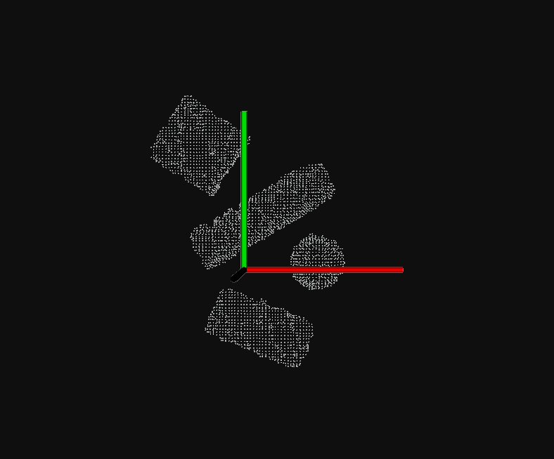
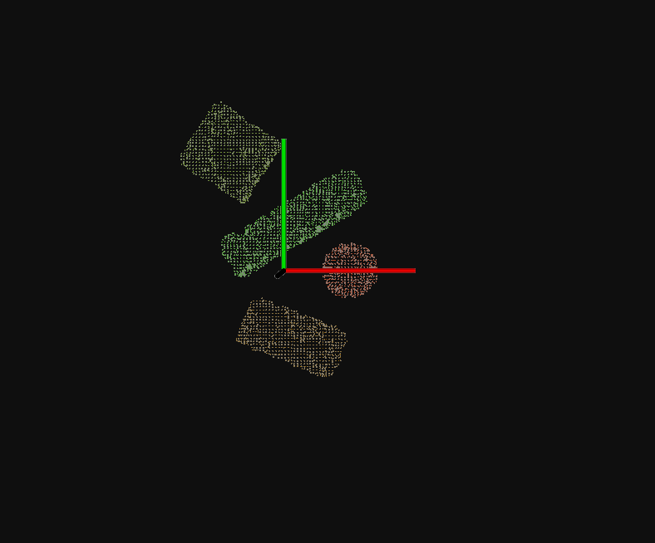
universidade de aveiro
theoria poiesis praxis
Mestrado Integrado em Engenharia Mecânica
Separação da nuvem de pontos
EuclideanClustrerExtraction

Slide 11
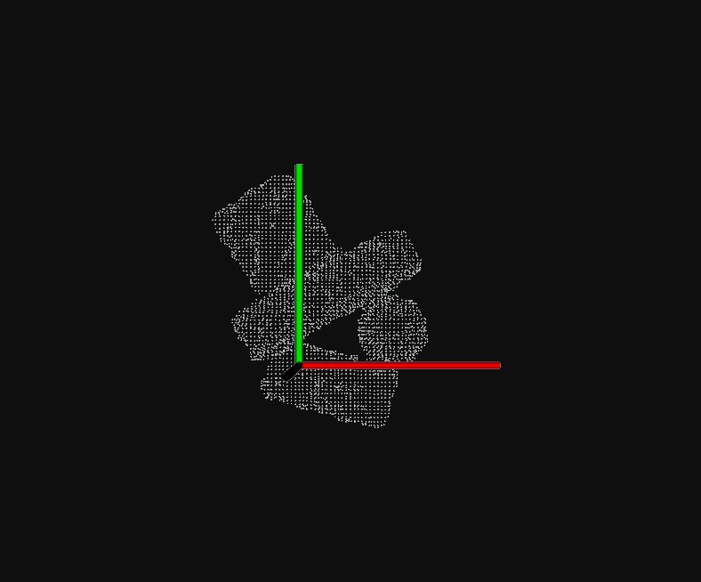
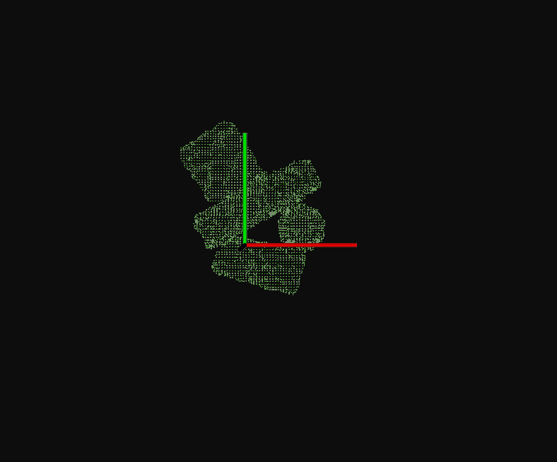
universidade de aveiro
theoria poiesis praxis
Mestrado Integrado em Engenharia Mecânica
Separação da nuvem de pontos
EuclideanClusterExtraction

Slide 12
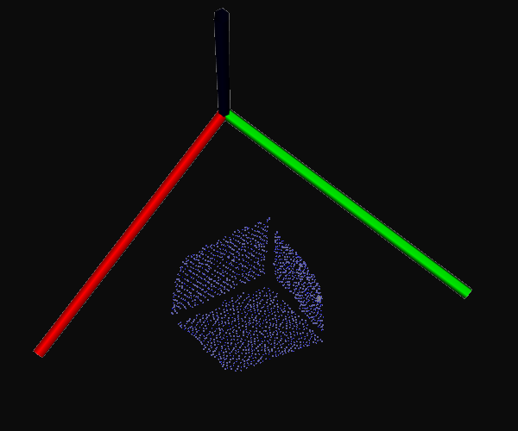
universidade de aveiro
theoria poiesis praxis
Mestrado Integrado em Engenharia Mecânica
Separação da nuvem de pontos
RegionGrowing

Slide 13
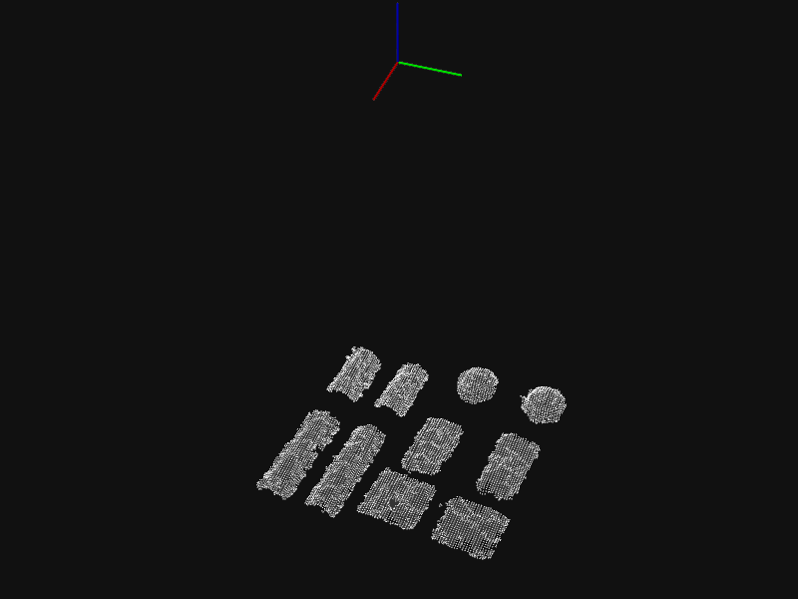
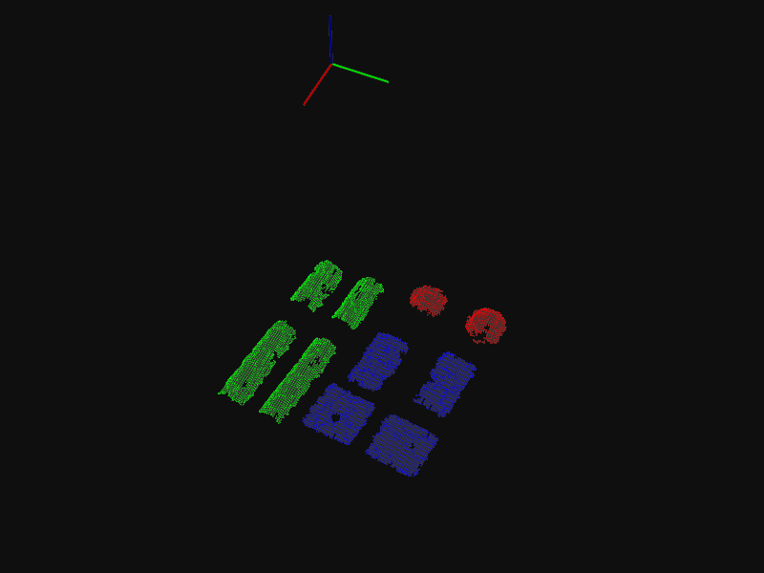
universidade de aveiro
theoria poiesis praxis
Mestrado Integrado em Engenharia Mecânica
Classificação das superfícies
Esferas
Cilindros
Planos

Slide 14
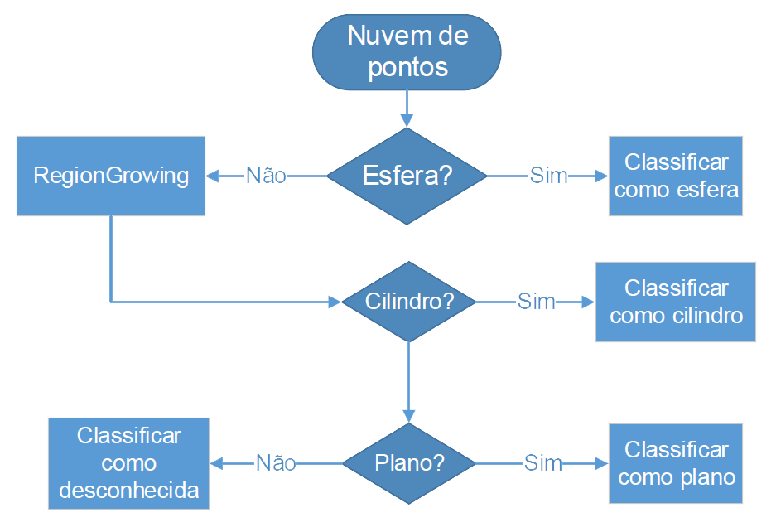
universidade de aveiro
theoria poiesis praxis
Mestrado Integrado em Engenharia Mecânica

Slide 15
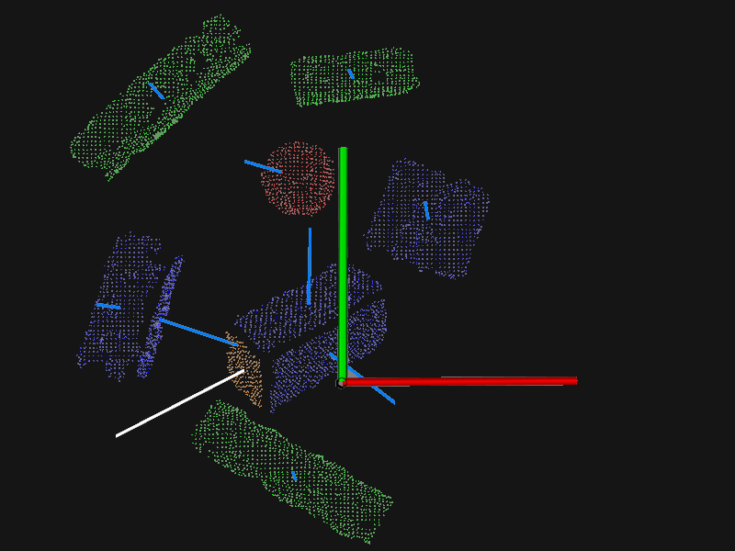
universidade de aveiro
theoria poiesis praxis
Mestrado Integrado em Engenharia Mecânica
Selecionar e identificar objeto
Mais próximo da câmara
Dimensões da superfície

Slide 16
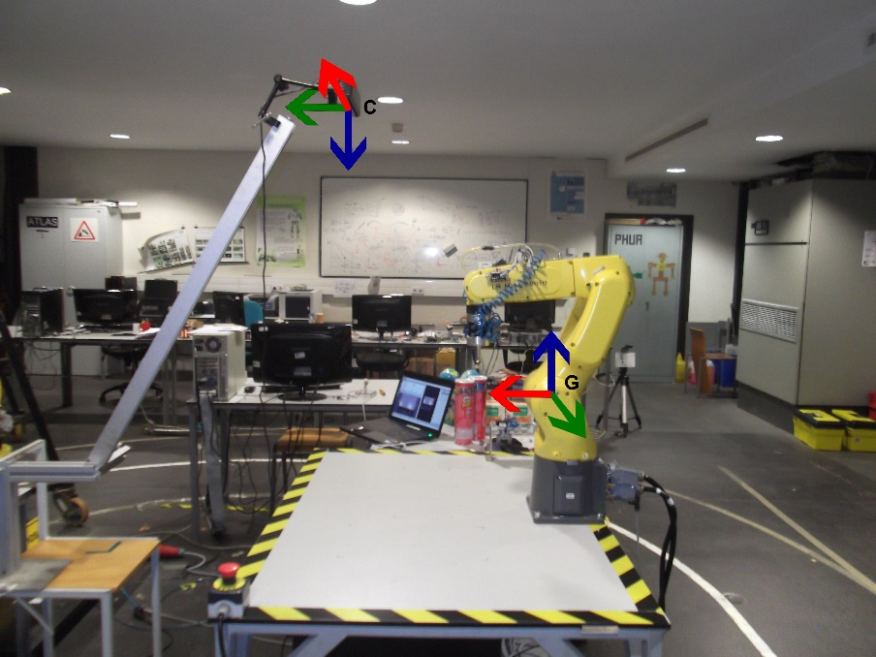
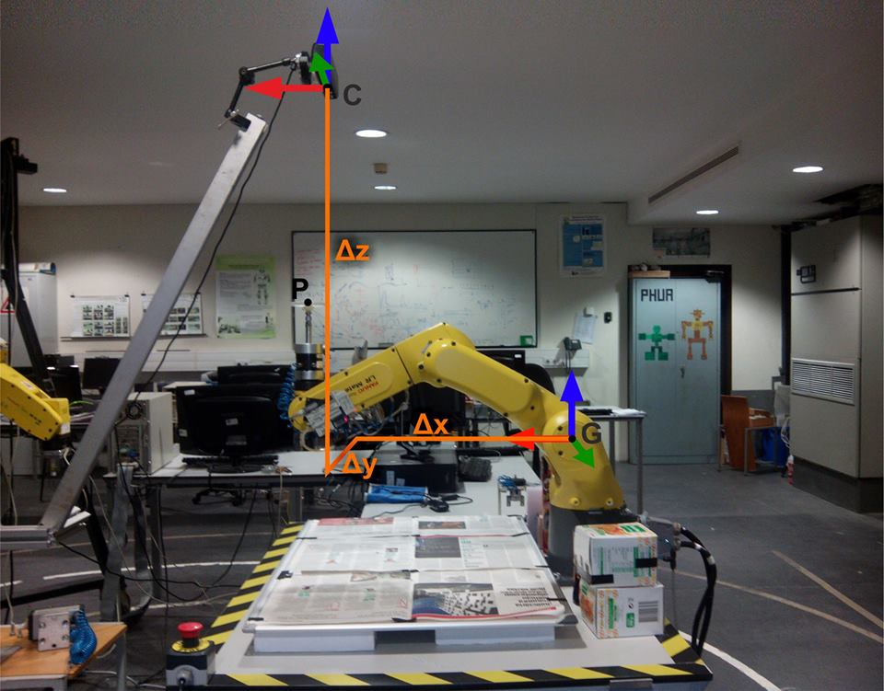
universidade de aveiro
theoria poiesis praxis
Mestrado Integrado em Engenharia Mecânica
Posição e orientação
Alinhamento dos referenciais
Calibração
Notes:
Explicar como se obtem a posição do objeto!

Slide 17
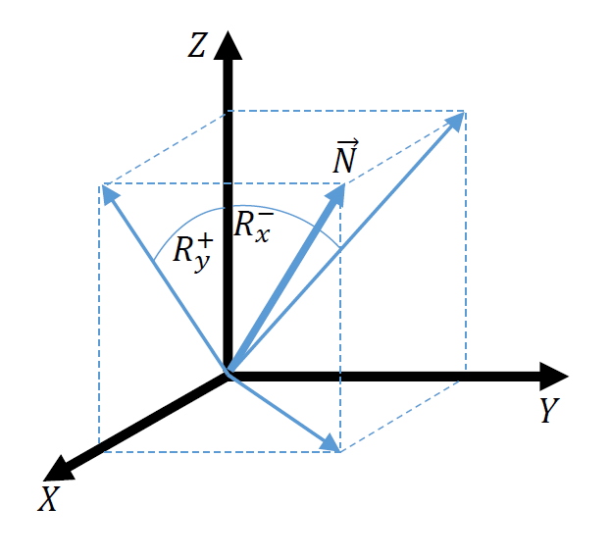
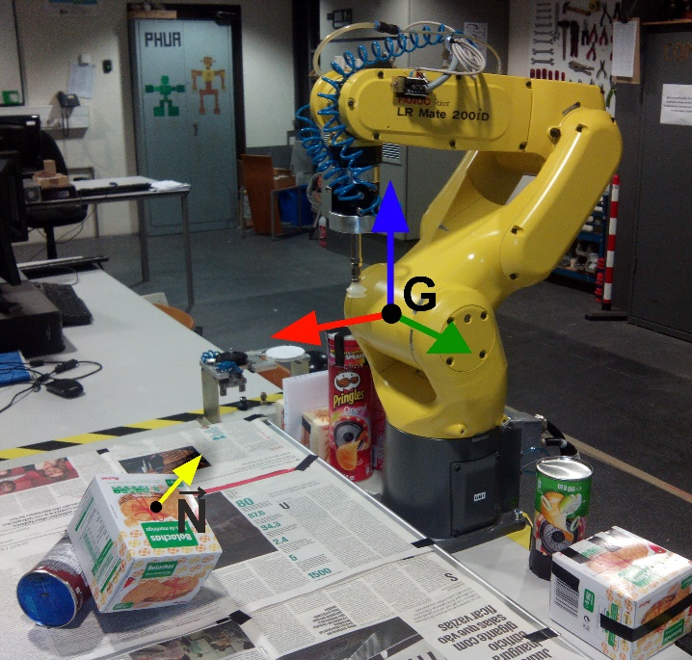
universidade de aveiro
theoria poiesis praxis
Mestrado Integrado em Engenharia Mecânica
Orientação do objeto Rx e Ry
Vetor Normal $\vec{N}$
$$R_{x}= \tan^{−1}{\frac{−N_{y}}{N_{z}}}$$
$$R_{y}= \tan^{−1}{\frac{N_{x}}{N_{z}}}$$

Slide 18
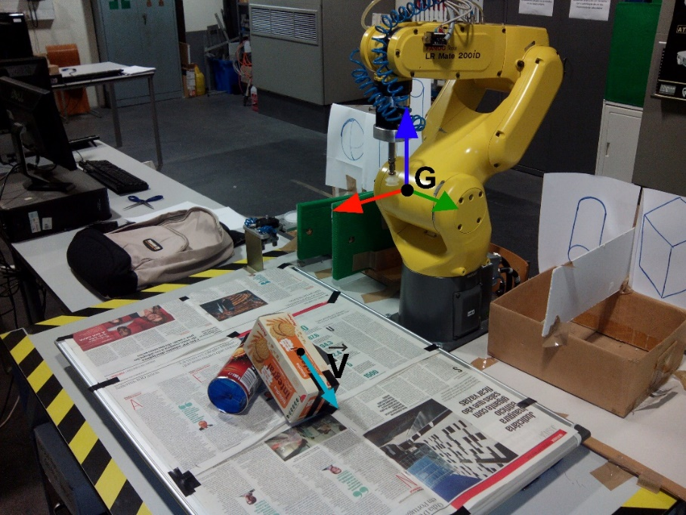
universidade de aveiro
theoria poiesis praxis
Mestrado Integrado em Engenharia Mecânica
Orientação do objeto Rz
Vetor principal $\vec{V}$
$R_{z}= \tan^{−1}{\frac{V_{y}}{V_{x}}}$

Slide 19
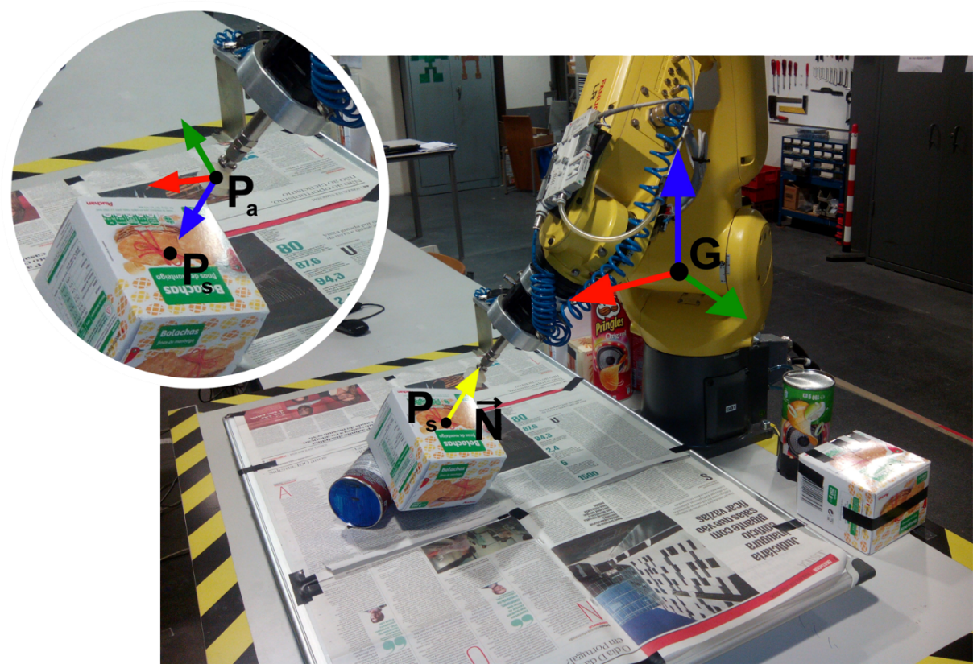
universidade de aveiro
theoria poiesis praxis
Mestrado Integrado em Engenharia Mecânica
Recolha dos objetos
Posicionamento da garra
$R=180+R_{x}$
$P=−R_{y}$
$W=R_{z}$
$P_{a}=P_{s}+Rot\left(x,α\right)×Rot(y,β)×\left[\begin{matrix}\begin{matrix}0 \\ 0\end{matrix} \\ \begin{matrix}D \\ 0\end{matrix}\end{matrix}\right]$

Slide 20
universidade de aveiro
theoria poiesis praxis
Mestrado Integrado em Engenharia Mecânica

Slide 21
universidade de aveiro
theoria poiesis praxis
Mestrado Integrado em Engenharia Mecânica

Slide 22
universidade de aveiro
theoria poiesis praxis
Mestrado Integrado em Engenharia Mecânica
Testes e resultados
Teste com objetos individuais
20 ensaios por objeto
Total de 100 ensaios
Identificar objeto individual
Teste com objetos empilhados
10 ensaios
10 objetos por ensaio
Identificar objeto no meio de outros
Recolha correta do objeto

Slide 23
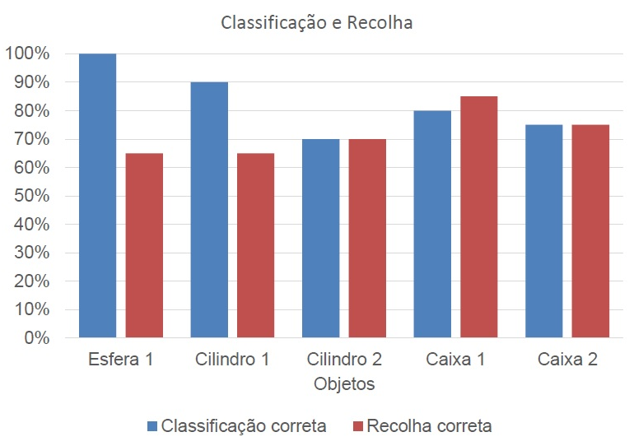
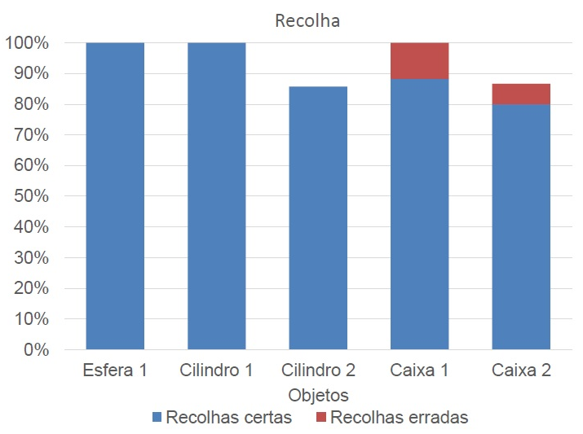
universidade de aveiro
theoria poiesis praxis
Mestrado Integrado em Engenharia Mecânica
Teste com objetos individuais
90% colocados no local correto
3,5% colocados no local errado
Tempo médio: 109 ms
Identificação acima dos 80%
Recolha acima dos 70%

Slide 24
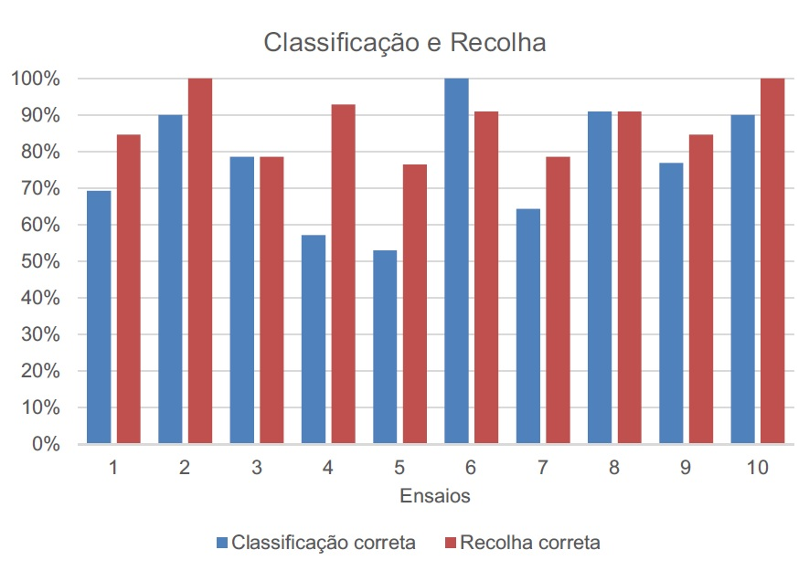
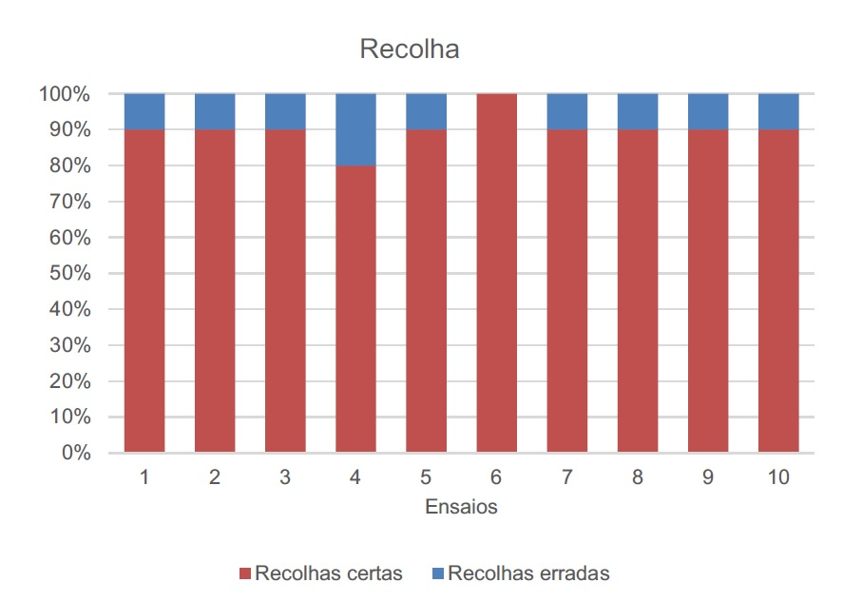
universidade de aveiro
theoria poiesis praxis
Mestrado Integrado em Engenharia Mecânica
Teste com objetos em grupo
90% colocados no local correto
10% colocados no local errado
Tempo médio: 203 ms
Identificação acima dos 77%
Recolha acima dos 87%
Notes:
Ensaio 2
10 tentativas
9classificações OK
10 recolhas OK
Ensaio 5
17 tentativas
9 classificações OK
7 classificações 5
4 classificações NOK
13 recolhas OK -→3 recolhas OK -→5
4 recolhas NOK -→5
Ensaio 6
11 tentativas
11 classificações OK
10 recolhas OK

Slide 25
universidade de aveiro
theoria poiesis praxis
Mestrado Integrado em Engenharia Mecânica
Conclusões
Cumprimento dos objetivos
Aplicação realiza o bin picking de objetos diversos
Identificação dos objetos conseguida com 77% de sucesso
Manipulação dos objetos conseguida com 87% de sucesso
Dispositivo de aquisição de dados 3D

Slide 26
universidade de aveiro
theoria poiesis praxis
Mestrado Integrado em Engenharia Mecânica
Trabalho Futuro
Objetos colocados dentro de uma caixa
Aprendizagem de novos objetos
Verificação de existência de peça na garra
Melhorar o método de reconhecimento dos objetos

Slide 27
Bin Picking de Objetos Polimórficos Convexos usando Perceção 3D
universidade de aveiro
theoria poiesis praxis
Mestrado Integrado em Engenharia Mecânica
Orientador: Eng. Abílio Borges
Coorientador: Prof. Dr. Vítor Santos
Aluno: Nuno Santos
19 de dezembro de 2014

